Slide 1
পৌরনীতি ও সু-শাসন ক্লাশে সবাইকে স্বাগতম

Slide 2
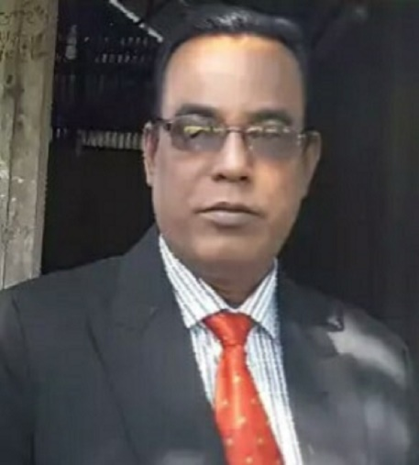
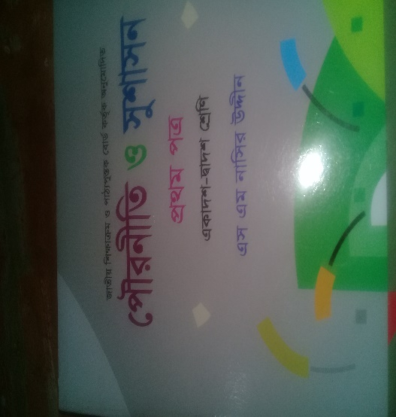
পরিচিতি
মোঃআজহারুল ইসলাম,
সহকারি অধ্যাপক,
জাংগালিয়া ইউনিয়ন স্কুল এন্ড কলেজ,
পাকুন্দিয়া , কিশোরগঞ্জ,
মোবাইল নং ০১৭১২৩৮৯৭৫২,
শ্রেণীঃ একাদশ,
পৌরনীতি ও সু-শাসন,
অধ্যায়ঃ তৃতীয়,
বিষয়ঃ মূল্যবোধ,
সময়ঃ ৫০ মিনিট,
তারিখঃ ২০/০১/২০২১

Slide 4
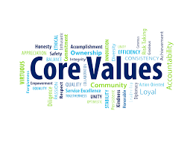

Slide 5
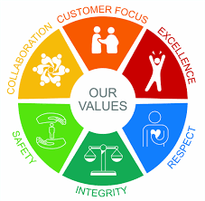

Slide 9
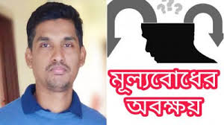

Slide 11
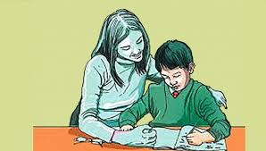
মা তার সন্তানকে নৈতিক মূল্যবোধের শিক্ষা দিচ্ছেন,

Slide 12
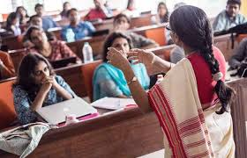
শিক্ষক ক্লাসে শিক্ষার্থীদেরকে মূল্যবোধের শিক্ষা দিচ্ছেন,

Slide 14
মানুষের মধ্যে সামাজিক মূল্যবোধের লক্ষণ,

Slide 15
আজকের পাঠ উপস্থাপনঃ-
মূল্যবোধ কি,মূল্যবোধের বৈশিষ্ট্য সমূহ কি কি ,এর উপাদান সমূহ কি কি ইত্যাদি?

Slide 16
শিখনফলঃ-
এই পাঠের শেষে,
১। মূল্যবোধ কি তা বলতে পারবে,
২। মূল্যবোধের বৈশিষ্ট্য সমূহ ব্যাখ্যা করতে পারবে?
৩। মূল্যবোধের উপাদান সমূহ কি কি তা বর্ণনা করতে পারবে?

Slide 17
মূল্যবোধ কিঃ-
উত্তরঃ- যেসব নীতিমালা,বিশ্বাস,দর্শন,ধ্যান-ধারনা ও সংকল্প মানুষের সামাজিক সুম্পর্ক এবং আচার-আচারণ সামগ্রিক ভাবে নিয়ন্ত্রিত ও পরিচালিত হয় তাহাই মূল্যবোধ। মানুষের ব্যক্তিগত ও সমষ্টিগত আচার-ব্যবহার ও কর্মকান্ড যেসব নীতিমালার মাধ্যমে পরিচালিত ও নিয়ন্ত্রিত হয় ইহাই মূল্যবোধ।
স্টুয়ার্ট সি,ডড এর মতে,সামাজিক মূল্যবোধ হলো সে সব রীতিনীতি সমষ্টি,যা ব্যক্তি সমাজের নিকট হতে আশা করে এবং যা সমাজ ব্যক্তির নিকট হতে লাভ করে।
এম,আর,ইউলিয়ামের মতে,মূল্যবোধ হলো মানুষের ইচ্ছার একটি প্রধান মানদন্ড।
সুতরাং মূল্যবোধ হলো সুনিয়ন্ত্রিত ও সুশৃঙ্খল মানবিক অনুভূতি সম্পন্ন আদর্শ যা মানুষের সামাজিক রীতিনীতি নিয়ন্ত্রিত করে। এক কথায় বলা যায়,সমাজ পরিচালনার আদর্শ মানদন্ড সমূহকে মূল্যবোধ বলে।

Slide 18
মূল্যবোধের বৈশিষ্ট্য সমূহঃ-
১।সামাজিক মাপকাঠি,
২। নৈতিক প্রাধান্য,
৩। আপেক্ষিকতা,
৪। বিভিন্নতা,
৫। বৈচিত্র্যময়তা,
৬। পরিবর্তনশীলতা
৭। সেতুবন্ধন,

Slide 19
মূল্যবোধের উপাদান সমূহঃ-
১।ন্যায়বিচার,
২। সহনশীলতা,
৩। আইনের শাসন,
৪। সহমর্মিতা,
৫। শ্রমের মর্যাদা,
৬। শৃঙ্খলাবোধ,
৭। জবাবদিহিতা,

Slide 20
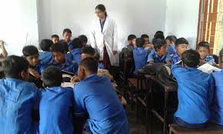
দলীয় কাজঃ-
১। সামাজিক মূল্যবোধ বলতে কি বুঝ ?
২। নৈতিক মূল্যবোধ বলতে কি বুঝ ?

Slide 21
একক কাজঃ-
মূল্যবোধের বৈশিষ্ট্য সমূহ কি কি তা ব্যাখ্যা কর, সবাই ?

Slide 22
জোড়ায় কাজঃ-
শিক্ষামূলক মূল্যবোধ বলতে কি বুঝ ?
শ্রমের মর্যাদা বলতে কি বুঝ ?

Slide 23
মূল্যায়নঃ-
১। মূল্যবোধ বলতে কি বুঝ ?
২। শ্রমের মর্যাদা বলতে কি বুঝ ?
৩। আইনের শাসন বলতে কি বুঝ ?
৪। নৈতিক মূল্যবোধ বলতে কি বুঝ ?
৫। সামাজিক মূল্যবোধ বলতে কি বুঝ ?

Slide 24
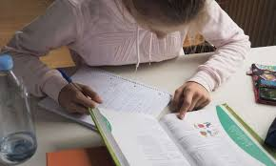
বাড়ির কাজঃ-
মূল্যবোধের উপাদান সমূহ কি কি, এ বিষয়ে একটি প্রতিবেদন লিখে জমা দিবা।

Slide 25
সবাইকে ধন্যবাদ

